Slide 1
Становление Древнерусского государства
Червинская Анна Игоревна
учитель истории и обществознания
МКОУ «СОШ №7» им. Н.В. Кордюкова
г. Кимовск

Slide 2
Образование государства
Государство – это такая организация жизни, при которой существует единая система управления людьми, проживающими на одной территории; взаимоотношения между ними регулируются на основе единых законов (или традиций), осуществляется охрана границ; регулируются тем или иным образом взаимоотношения с другими государствами и народами.

Slide 3
Проблемный вопрос: Действительно ли к началу IX века у восточных славян образовалось государство?

Slide 4
Признаки государства у восточных славян
Признак государственности | Наличие признака у восточных славян
Территория | Восточно-Европейская равнина
Народ | Восточные славяне
Наличие центральной власти | Князь – высший судья и защитник
Развитие торговли | Путь из «варяг в греки»
Армия | Появление дружины
Налоги | Уплата дани во время полюдья

Slide 6
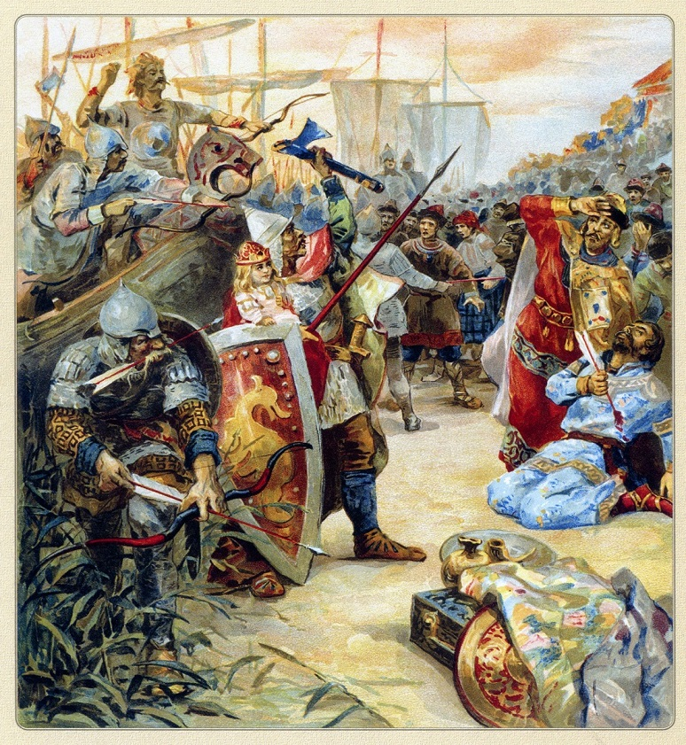
Захват Киева и путь « из варяг в греки»
«И были три брата: один по имени Кий, другой - Щек, и третий - Хорив, а сестра их была Лыбедь. Сидел Кий нагаре, где ныне подъем Боричев, а Щек сидел на горе, которая ныне зовется Щековица, а Хорив на третьей горе, которая прозывается по нему Хоревицей. И построили городок во имя старшего своего брата, и назвали его Киев».
Убийство Олегом Аскольда и Дира

Slide 7
Князь олег
Годы правления: 879-912/922 Расширено влияние Рюриковичей в южном направлении: включены во владения Смоленск и Любеч, захвачен Киев, подчинены соседние племена северян, древлян и радимичей.
Киев объявлен столицей – объединены северный и южный центры восточных славян.
Закрепление власти над новыми территориями – основаны города-крепости
Снижены налоги для племени северян (бывших данников хазар)
Новгороду назначена дань в пользу варягов
Продолжена династическая линия Рюриковичей – заключен брак между Игорем и Ольгой
В результате успешного похода на Царьград в 907 году заключён выгодный мирный договор с Византийской Империей, повторно подтверждённый посольством 911 года
Положено начало масштабному противостоянию зарождающегося древнерусского государства с Хазарским Каганатом.

Slide 8
Князь игорь
Годы правления: 912-945
Деятельность князя Игоря Рюриковича была по достоинству оценена потомками, что неудивительно, если кратко изложить основные достижения князя:
Древляне силой принуждены снова платить дань
Начало противостояния с печенегами
Первый поход на Царьград в 941 г. потерпел неудачу, но результатом второго похода в 943 г. стал новый мирный договор с Византией 944 года
Византийский император возобновил выплату дани
Новый договор ограничивал претензии Руси на Корсунь и предписывал защищать византийские владения в Крыму от болгар
Русь и Византия обязывались помогать друг другу войсками по запросу
В отличии от договора Византии с Олегом, русы больше не имели права беспошлинной торговли в Царьграде
Племя уличей подчинено и выплачивает дань
Воеводе Свенельду поручен сбор дани с древлян и уличей
При попытке повторно собрать дань с древлян Игорь был убит

Slide 9
Княгиня ольга
Годы правления 945-964 годы
Отомстила древлянам за смерть мужа и принудила их вновь платить дань
Провела реформу налогообложения — установила сроки, размер и места выплаты дани
Ко времени правления Ольги относятся первые каменные постройки на Руси
Занималась развитием Вышгорода и Пскова
Распространяла влияние новой веры, адептом которой стала после крещения в Константинополе
Совершила путешествие в Константинополь и приняла там крещение, укрепив союз с Византией.
Когда византийцы потребовали исполнения договора о предоставлении войск, Ольга наша повод сохранить воинов для подрастающего Святослава.
Для продвижения христианства княгиня обратилась за помощью к германскому королю Оттону I, но миссия окончилась неудачей.

Slide 10
Князь святослав
Годы правления -964-972 гг.
Препятствовал христианизации, которую начала его мать Ольга
Племена вятичей освобождены от власти хазар и подчинены Киеву
Нанесены удары по союзникам Хазарии – буртасам, Волжской булгарии, ясам, касогам
Нанесены удары по Хазарскому каганату – крепость Саркел, город Семендер и столица Итиль
С Венгрией налажены отношения – Святослав был женат на венгерской принцессе и получал от венгров поддержку войсками
Посадил каждого из сыновей на отдельное княжество: Ярополка в Киеве, Олега у древлян, Владимира в Новгороде.
Перенес резиденцию великого князя в Переяславец для закрепления власти над новыми территориями, но был вынужден покинуть его по договору с Византией 971 года.
Война с Византией окончилась восстановлением мирного договора между Киевом и Константинополем, но большая часть Болгарии была вскоре завоевана греками.

Slide 11
физминутка

Slide 12
Закрепление
1.Рас­по­ло­жи­те сле­ду­ю­щие имена ис­то­ри­че­ских лиц в хро­но­ло­ги­че­ском порядке их жизни и де­я­тель­но­сти.
1. Игорь 2. Святослав 3. Рюрик 4. Ольга 5. Олег

Slide 13
закрепление
1.)879-912 2)862-879 3)912-945
a)ходил походами на Византию в 941 и 944 b)присоединил к Киеву большую часть восточнославянских c)земель основатель династии русских князей
2. Соотнесите имя князя, годы его жизни и деятельность.
А.Рюрик Б.Игорь В.Олег

Slide 14
закрепление
3.Расположите события в хронологической последовательности. Выпишите только буквы.
А)Налоговая реформа княгини Ольги
Б)Разгром Хазарского каганата
В) Первый торговый договор Древнерусского государства с Византией
Г)Основание города Киева
Д)Первый поход русов на Царьград
Е)Образование единого Древнерусского государства

Slide 15
Домашнее задание
1. Прочитать § 5, с. 40—44 учебника (ч. 1), стр. 48 ответить на вопросы.
2. Задание на выбор.
• Выполнить одно из заданий рубрики «Думаем, сравниваем, размышляем» на с. 49 учебника (ч. 1).
• Написать мини-сочинение на тему «Святослав — Александр Македонский Восточной Европы».

Slide 16
рефлексия
На уроке
Я узнал…
Я научился…
Мне понравилось…
Я затруднялся…
Моё настроение…

